Slide 1
زبان پرولوگ Prolog language
نام و نام خانوادگی: سارا مظاهری
استاد راهنما: خانم مریم سیف الدینی
مبانی منطق و نظریه مجموعه ها
دانشگاه گیلان – اردیبهشت 1400

Slide 2

زبان پرولوگ
زبان پرولوگ یک زبان برنامه ‌نویسی منطقی چند منظوره مبتنی بر مفاهیم هوش مصنوعی و زبان‌شناسی محاسباتی است.
این زبان بر پایه منطق ریاضی بنا نهاده شده و آن را به عنوان زبان کاملاً منطقی می‌شناسند و حتی به آن پرلوگ خالص نیز اطلاق می‌شود و می‌توان گفت متفاوت از سایر زبان‌های برنامه‌نویسی است. این زبان، ریشه خود را بر خلاف بسیاری از زبان‌های برنامه‌نویسی دیگر از منطق صوری گرفته‌است.
پس منطق برنامه را از لحاظ روابط بیان کرده و اجرای آن‌ها بیشتر از طریق پرس و جوها حول این روابط انجام می‌شود. باید توجه داشت که این پرس و جوها از داده‌های مجزایی ساخته می‌شوند.
منطق گرا بودن این زبان، آن را برای بکارگیری در بانک‌های اطلاعاتی، ریاضیات نمادین، زبان تجزیه و کاربردهای دیگر سودمند ساخته است.

Slide 3
تاریخچه زبان پرولوگ
این زبان برای اولین بار در اوایل ۱۹۷۰ توسط گروهی به سرپرستی «آلن کلمرار» در مارسی فرانسه به وجود آمد و اولین سیستم Prolog در سال ۱۹۷۲ توسط کلمرار و فیلیپ راسل توسعه داده شد. با این حال، دیوید اچ دی وارن با ایجاد ماشین خلاصه وارن در اوایل کامپایلر Prolog با نفوذ را نوشت و «Edinburgh Prolog » را تعریف نمود که گویشی است که اساس برای نحو بسیاری از پیاده‌سازی مدرن است. Prolog یکی از زبان‌های برنامه‌نویسی منطق مرتبه اول بود، و امروزه رایج‌ترین این گونه زبان‌ها باقی مانده‌است، همراه با تعداد زیادی از پیاده‌سازی‌های آن که به صورت رایگان و تجاری در دسترس هستند. در حالی که در ابتدا با هدف پردازش زبان طبیعی ساخته شد اما به تدریج بخاطر استفاده و پشتیبانی سیستم‌های خبره، بازی‌ها، سیستم پاسخ خودکار، ontologies و سیستم‌های کنترل پیچیده، تغییر کرد و محیط‌های Prolog مدرن و با حمایت از ایجاد واسط کاربر گرافیکی، به عنوان برنامه‌های اداری و شبکه.. معرفی گردید و الحاقات بعدی از Prolog که توسط تیم اصلی ایجاد گشت محدودیت توانایی در منطق برنامه‌نویسی را در پیاده‌سازی از بین بردند.
زمزمه‌های ایجاد یک زبان منطق گرا از دهه ۷۰ میلادی از شمال آمریکا شکل گرفت. بعداً در نسل پنجم رایانه‌ها نیز از پرولوگ برای نوشتن کرنل سیستم‌عامل نیز در ایجاد پروژه سیستم FGCS استفاده شد.

Slide 4
انواع داده ها در زبان پرولوگ
مانند درس مبانی منطق که قبلا مطالعه کردید، نوع داده در پرلوگ به صورت ترم‌ها تعریف می‌شود که این ترم‌ها می‌توانند اتم، اعداد، متغیرها یا ترکیبی از ترم‌های دیگر باشند.
اتم‌ها به ‌طور کلی هیچ معنای ذاتی ندارند و یک سری رشته از حروف یا اعداد هستند که خواننده پرلوگ آن‌ها را تجزیه کرده‌است. اتم کلمات آشکار در کد می‌باشند که هیچ نحو خاصی برای آن‌ها در نظر گرفته نشده‌است مثل: x , apple, sara, pink
اعداد که می‌توانند به صورت اعداد شناور یا صحیح باشند و حتی اعدا گویا مثل: 10, 12.4, -43
متغیر که یک رشتهٔ متشکل از حروف است که می‌تواند نشان دهندهٔ یک واژه باشند و ارزش آن‌ها با توجه به پرلوگ مقداردهی داده می‌شود.
یک ترم مرکب (عمل‌کننده یا functor ) ترکیبی از اتم‌ها است که به صورت یک متغیر با آن رفتار می‌کنیم و نیز مجموعه‌ای از استدلال هاست که یک نتیجه نهایی درست یا غلط را دربرمی گیرد. . واژه‌های مرکب در یک پرانتز تعریف می‌شوند و به آن‌ها عبارت‌های مرکب نیز اطلاق می‌شود. مثل:
Pizza_ingredient(‘Cheese’, ‘sausage’, ‘bread’, ‘ketchup’)

Slide 5
چند مثال از زبان پرولوگ که در بحث منطق کاربرد دارد: Fact: food(burger) English meaning: burger is a food fact: lunch(sandwich) English meaning: sandwich is a lunch rules: meal(x) :- lunch(x) English meaning: every food is a meal or anything is a meal if it is a food Goals: ?/food(pizza). English meaning: is pizza a food?

Slide 6
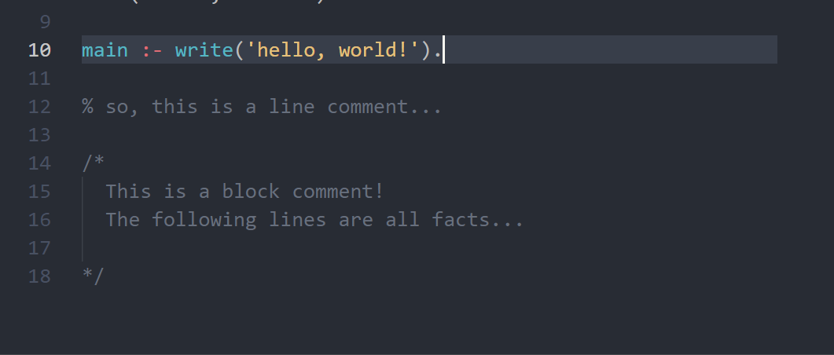
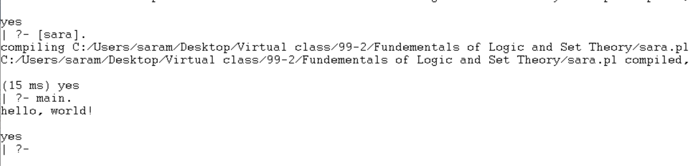
Frist program / Line and comment اولین برنامه / کامنت گذاشتن
code
console

Slide 7
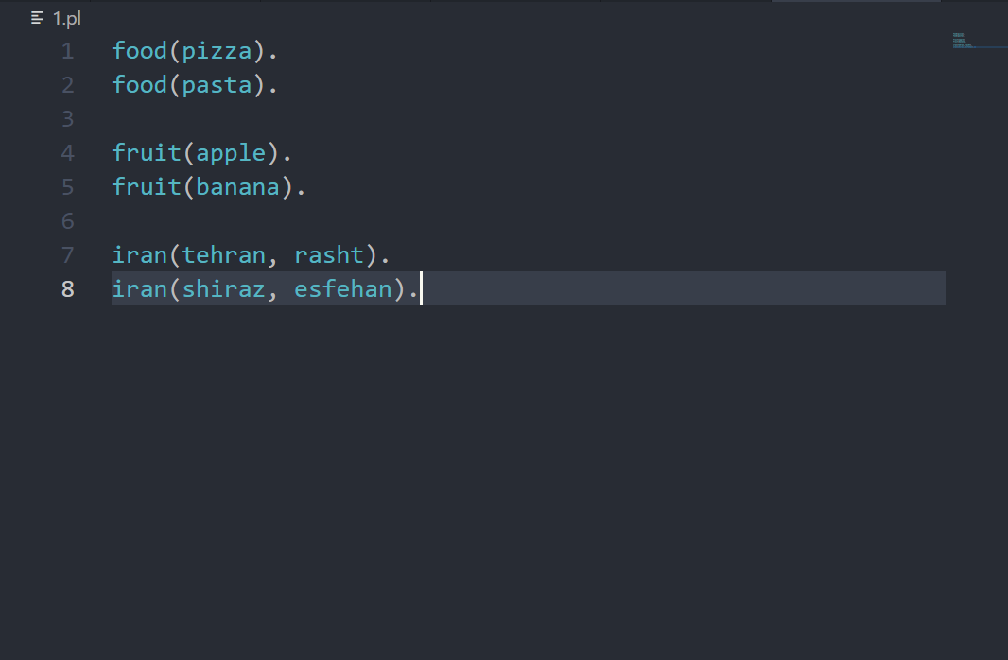
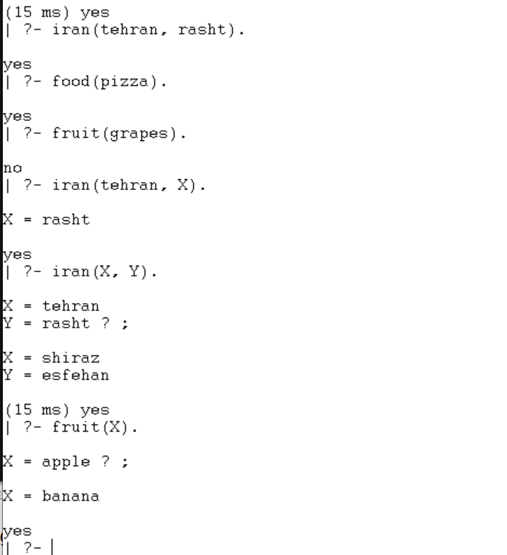
Create your first fact ساخت اولین فکت
code
console

Slide 8
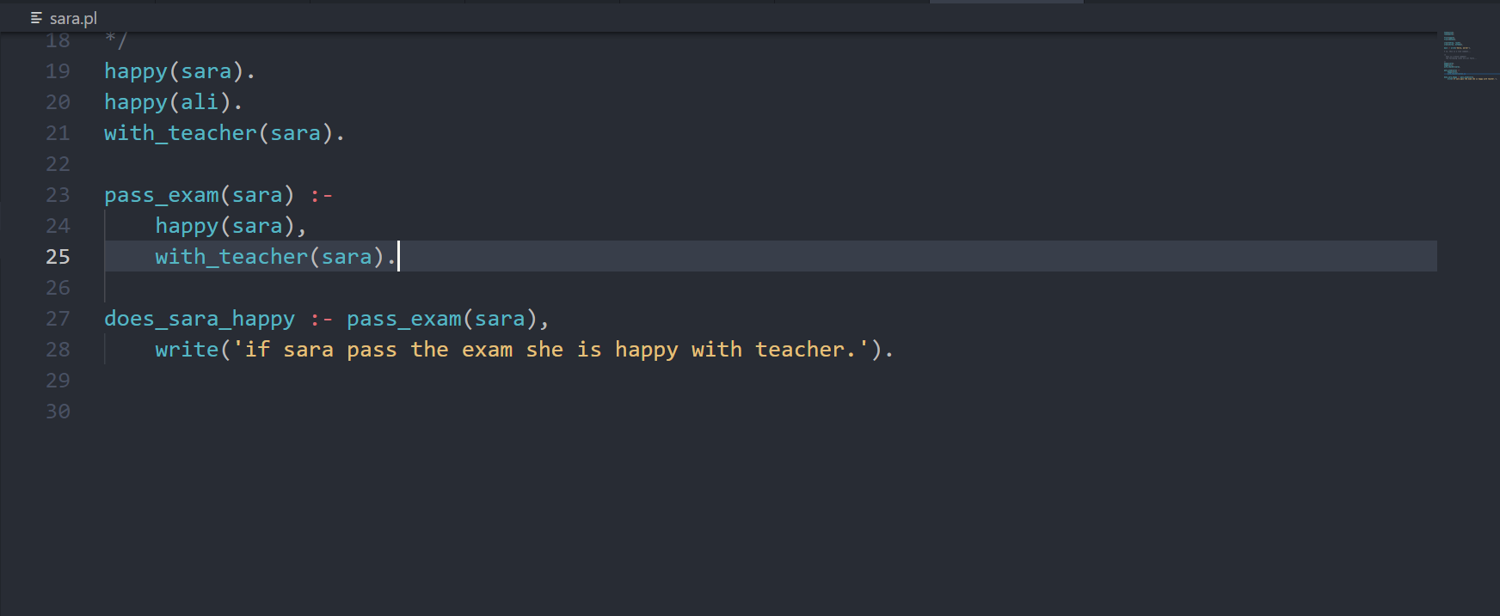
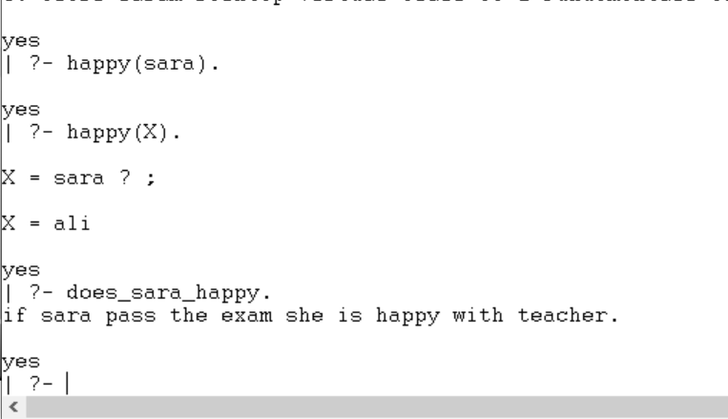
Loop حلقه
code
console

Slide 9
برای دیدن بقیه مثال ها به فایل کد مراجعه شود.
پایان

